Slide 1
Gitの基礎 ~サル先生に学ぶ~
2026年度 NaCl 夏季インターンシップ
講義パート
所属：システム開発１G
名前：加納 寛之

Slide 2
Gitって何？
Gitとは、分散型バージョン管理システムの一つ。
ざっくり言い換えると、チームでシステムを開発する際にチーム間で ソースコードを共有・編集するための仕組みのこと。
チーム開発を行う上で避けては通れない必須ツールです。
サル先生のGit入門を教材に、Gitって何？を解消していきましょう。
https://backlog.com/ja/git-tutorial/intro/01/

Slide 3
本日の流れ
Gitを使ったバージョン管理
履歴を管理するリポジトリ
変更を記録するコミット
ワークツリーとインデックス

Slide 4
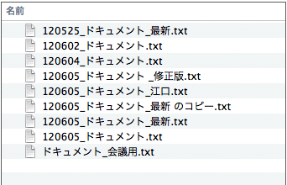
Gitを使ったバージョン管理
みなさんはファイルを編集前の状態に戻したいとき、どのようにしてますか？
最も簡単なのは、編集前のファイルをコピーしておくこと
自分でコピーする
のは大変
チームで共有して作業しているファイルは、誰がいつ何を編集したかわからない
どのファイルが最新？

Slide 5
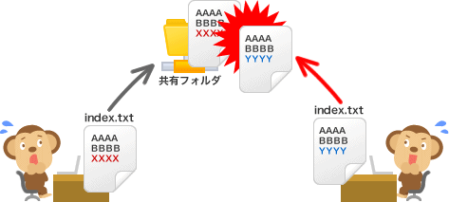
Gitを使ったバージョン管理
みなさんはファイルを編集前の状態に戻したいとき、どのようにしてますか？
最も簡単なのは、編集前のファイルをコピーしておくこと
同時に編集してしまった
ために、衝突が起きて変更内容が消えてしまう。
Gitを使用することでこれらの問題を解決

Slide 6
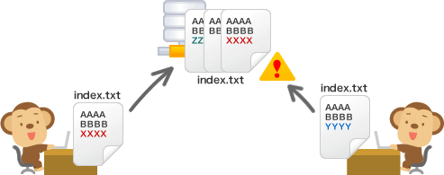
Gitを使ったバージョン管理
Gitでは、ファイルの状態を好きなときに変更履歴として保存ができる。
一度編集したファイルを過去の状態に戻すことができる。
編集箇所の差分を表示できる。
古いファイルを元に編集を行った後に、他人が編集した最新ファイルを 上書きする際には警告が出る。
知らず知らずのうちに他人の編集内容を上書きするといった失敗は起きない。

Slide 7

履歴を管理するリポジトリ
リポジトリとは、ファイルやディレクトリの状態を記録する場所。
変更履歴を管理したいディレクトリを、リポジトリの管理下に置くことで、そのディレクトリ内の変更履歴を記録できる。

Slide 8
履歴を管理するリポジトリ
リモートリポジトリとは、専用のサーバに配置して複数人で共有するための リポジトリのこと。（＝離れたところにあるリポジトリ）
ローカルリポジトリとは、ユーザ1人ひとりが利用するために、自分の手元に 配置するリポジトリのこと。（＝手元にあるリポジトリ）

Slide 9
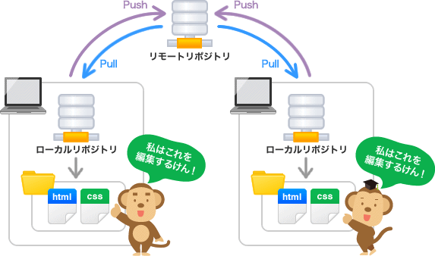
履歴を管理するリポジトリ
普段の作業はローカルリポジトリを使用し全て手元のPCで行う。
自分のローカルリポジトリで作業した内容を公開する際に、 リモートリポジトリにアップして公開する。
リモートリポジトリからは、他人の作業内容を取得することもできる。

Slide 10

履歴を管理するリポジトリ
ローカルリポジトリの作成方法は２つある。
全く新しいリポジトリを作る方法
リモートリポジトリをコピーして作る方法

Slide 11
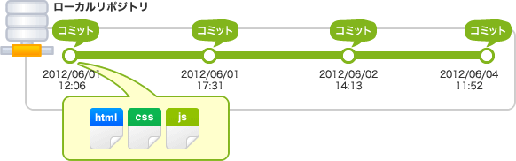
変更を記録するコミット
コミットとは、ファイルやディレクトリの追加・変更を、 リポジトリに記録する操作のこと。
コミットを実行すると、前回コミット実行時との差分を持つコミットが作成される。
コミット実行時には、コミットメッセージの入力を求められる。
どんな変更および修正を行なったかのメモ

Slide 12
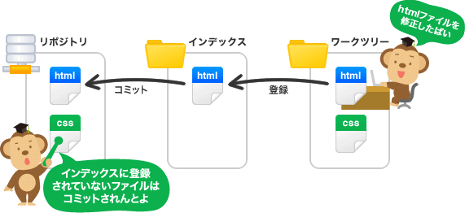
ワークツリーとインデックス
実際に、手元で作業をするディレクトリのことをワークツリーと呼ぶ。
コミットにより、リポジトリにワークツリーの内容を記録していくが、 リポジトリとワークツリーの間にはインデックスというものが存在する。

Slide 13
ワークツリーとインデックス
インデックスとは、リポジトリにコミットする準備をするための場所
インデックスを挟むことには次のような意味がある。
ワークツリー内にある必要ないファイルを含めずにコミットできる
ファイルの一部分の変更だけをインデックスに登録してコミットできる。

Slide 14
Gitって何？（再掲）
Gitとは、分散型バージョン管理システムの一つ。
ざっくり言い換えると、チームでシステムを開発する際にチーム間で ソースコードを共有・編集するための仕組みのこと。
チーム開発を行う上で避けては通れない必須ツールです。
本時で説明したことは、Gitを学ぶ上でほんの入り口です。
Gitを学ぶには、実際に手を動かしてみるのが一番です。
サル先生のGit入門に続きがあるので、ぜひ手を動かしながら 続きやってみてください。(https://backlog.com/ja/git-tutorial/intro/01/)
個人的にはこの書籍がオススメです。
GitHub実践入門-Pull Request開発による開発の変革-

Slide 15
〜おつかれさまでした〜
2026年度 NaCl 夏季インターンシップ
講義パート

